Slide 1


НАЧАЛЬНАЯ ФОРМА
ГЛАГОЛА
Боерык фигыль

Slide 2
Исәнмесез!
Хәерле көн.
Буген көн нинди?
Янгыр явамы?
Җил исәме?
Агачларның яфраклары коеламы?
Агачлар нинди төстә?

Slide 3

Көн-
КОЯШЛЫ
ҖИЛ ИСӘ
ЯҢГЫР ЯУМЫЙ
ЯФРАКЛАР ТӨРЛЕ ТӨСТӘ
ЯФРАКЛАР КОЕЛА
КОШЛАР ҖЫЛЫ ЯККА КИТӘЛӘР
ҮЛӘННӘРДӘ ЧЫК

Slide 4
ЕГЕРМЕ ДҮРТЕНЧЕ СЕНТЯБРЬ.
ДҮШӘМБЕ КӨН.
СЫЙНЫФ ЭШЕ
Тор-
Юын-
Утыр-
Аша-
Эч-
Киен-
Кит-
Укы -
Встань
Умойся
Садись
Ешь
Пей
Одевайся
Уходи
учись

Slide 5
1.Ребята, скажите пожалуйста, какие слова мы прочитали ?
2.Что они обозначают?
3. Зачем они нам нужны?
4.Сегодня у нас какая тема урока будет?
5.Давайте себе цель поставим.

Slide 6
Тор-
Юын-
Утыр-
Аша-
Эч-
Киен-
Кит-
Укы -
Встань
Умойся
Садись
Ешь
Пей
Одевайся
Уходи
учись

Slide 7
Когда отрицаем-
Тор-ма
Юын-ма
Утыр-ма
Аша-ма
Эч-мә
Киен-мә
Кит-мә
Укы -ма
Не вставай
Не умывайся
Не сиди
Не ешь
Не пей
Не одевайся
Не уходи
Не учись

Slide 8
Скажите по татарский :
1.Иди, бегай, прыгай, пиши, читай,
приходи, уходи, встань, садись,
мой, пей, ешь, спи, лежи.
2. В отрицательной форме?
3. Скажите парами.

Slide 9
Как скажем :
Ты хорошо учись!
Утром пей молоко!
Не кричи!
Не бегай!
Ешь кашу!
Много читай!
Слушай маму!

Slide 10
К основе глагола мы добавляем
разные окончания.

Slide 11
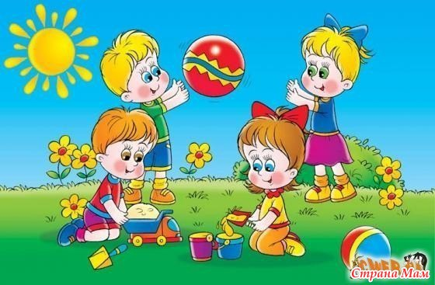

Slide 12
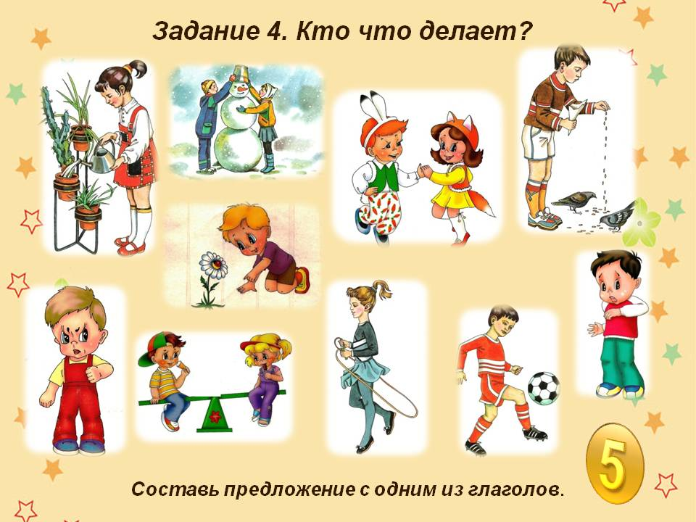

Slide 13
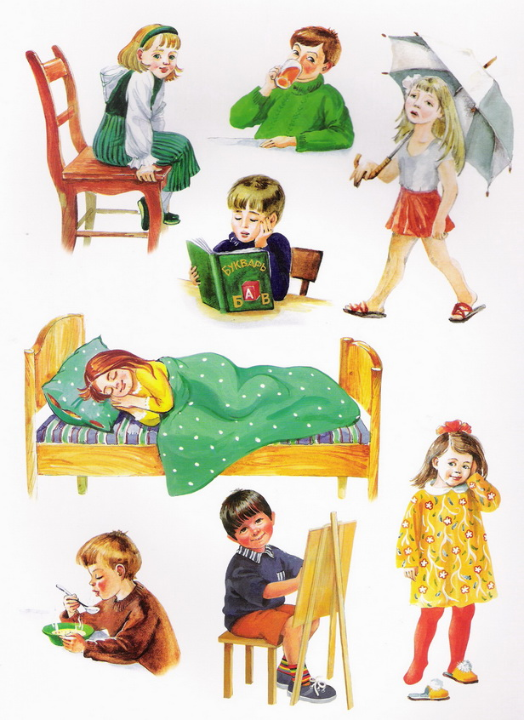

Slide 14
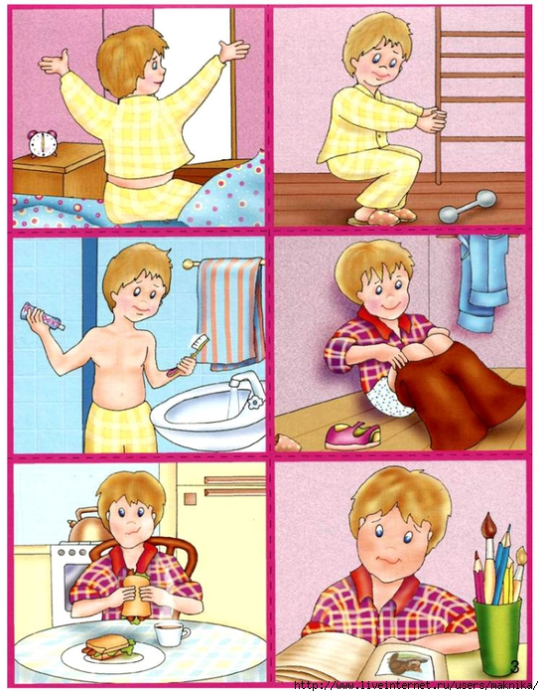

Slide 15


Slide 16
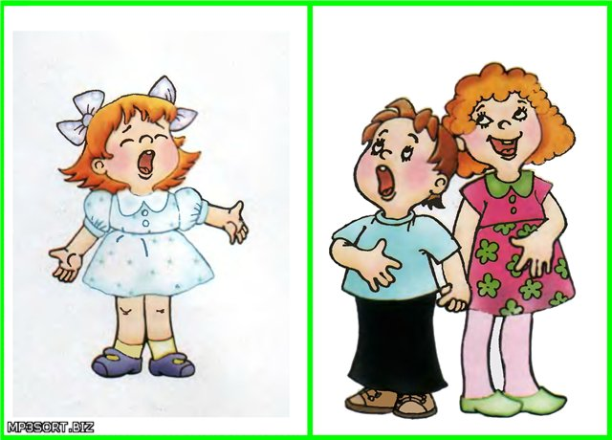

Slide 17
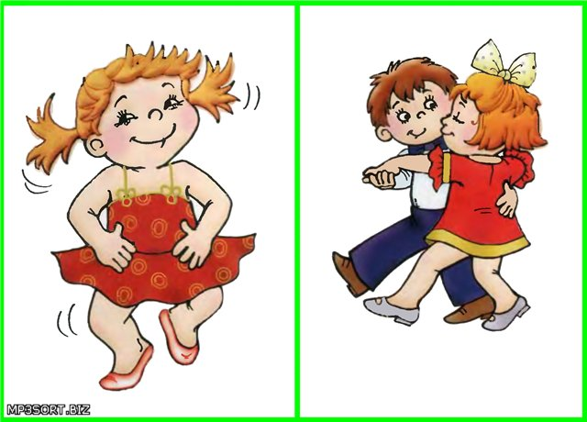

Slide 18


Slide 19
МОИ МИЛЫЕ ДРУЗЬЯ!
КАКИЕ ЗНАНИЯ ВЫ СЕГОДНЯ ПОЛУЧИЛИ?!!

Slide 20
САУ БУЛЫГЫЗ!!!

